Slide 1


Program Penilaian Peringkat Kinerja Perusahaan Dalam Pengelolaan Lingkungan
Sekretariat PROPER
Kementerian Lingkungan Hidup dan Kehutanan

Slide 2

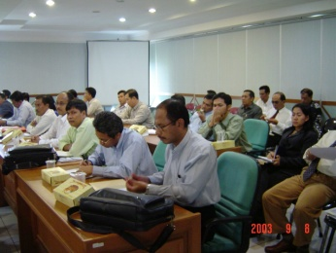
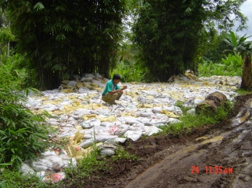
Apa yang dimaksud dgn PROPER ?
(Program Penilaian Peringkat Kinerja Perusahaan
Bentuk pengawasan yang dilakukan secara terintegrasi terhadap penaatan peraturan lingkungan hidup yang hasilnya diterjemahkan dalam 5 peringkat warna yang menggambarkan insentif dan disinsentif reputasi Instrumen untuk mendorong pentaatan dan kinerja perusahaan dalam pengelolaan lingkungan hidup, melalui penyebaran informasi kepada publik dan stakeholder (public information disclosure)
Instrumen Ekonomi untuk Penaatan :
Discharge Fee
Tax (Pajak)
Perizinan
Denda (Penalty)
Public Disclosure

Slide 3
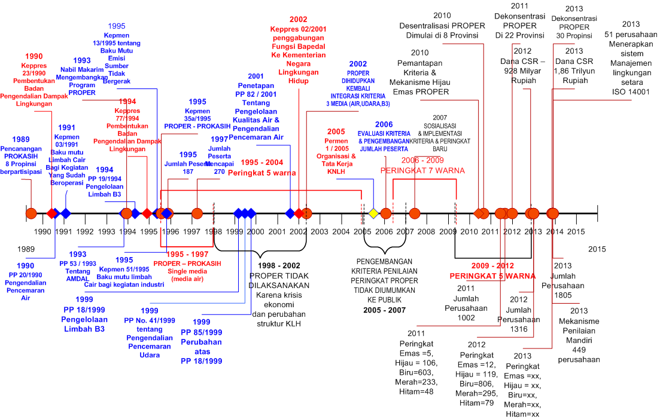
20 TAHUN PROPER
PROPER fokus pada upaya untuk mendorong ketaatan perusahaan terhadap peraturan lingkungan hidup
Telah terjadi perubahan pemahaman terhadap permasalahan lingkungan.
Masalah pembuangan limbah dan pengendalian pencemaran oleh industri besar telah dikendalikan melalui peraturan yang semakin lengkap
Fokus permasalahan telah berkembang menjadi isu Continual Improvement, Resource Use, Energy Efficiency, Product Quality, Etc. (Farmer, 2007).
Proper juga mengalami evolusi , tujuannya tidak hanya mendorong ketaatan tetapi juga mengadopsi konsep ekonomi hijau
1995-2005
2005-…..

Slide 4
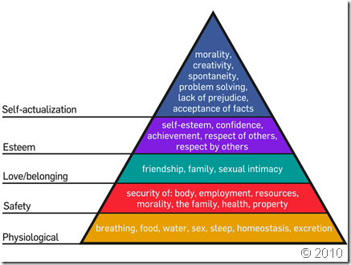
Pemilihan Peserta PROPER
Wajib AMDAL / UKL-UPL
Terdaftar dalam bursa
Menjadi perhatian masyarakat di lingkup regional dan nasional
Produk/ Jasa bersentuhan langsung dengan masyarakat
Produk orientasi eksport
Berlokasi di daerah yang beresiko terjadi pencemaran dan kerusakan lingkungan
Mengajukan secara sukarela
Usulan unit-unit terkait dan pemerintah Provinsi/ Kabupaten/ Kota

Slide 5
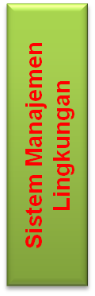


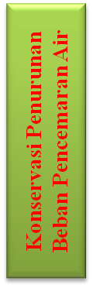

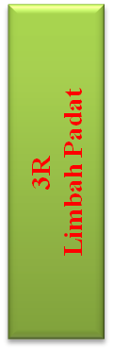
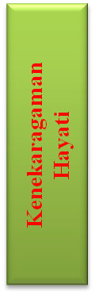
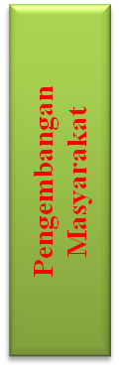
MEKANISME DAN KRITERIA PROPER
X
KEUNGGULAN LINGKUNGAN
SUB
N I L A I
=
EMAS
NI L A I
Passing Grade
HIJAU
Passing Grade
BEYOND COMPLIANCE AREA
Penilaian Kerusakan Lahan
Pengendalian Pencemaran Laut
Pengelolaan Limbah B3
Pengendalian Pencemaran Udara
Pengendalian Pencemaran Air
Pelaksanaan AMDAL
TAAT
BIRU
TIDAK TAAT
MERAH
TIDAK ADA UPAYA
HITAM
PENTAATAN TERHADAP PERATURAN LINGKUNGAN HIDUP
Notes:
PROPER assessment criteria consist of two categories, namely compliance assessment criteria and beyond compliance assessment criteria. Compliance assessment criteria adherence to answer simple questions, ” Does the company have already obeyed the rules of environmental management ?” If the company comply than it will be awarded Blue rating. The company will receive a red rating if they have not been able to meet the environmental regulations but already have efforts to improve its management of the environment. The Company received ratings of black, if they do not pollute or damage the environment, or no attempt to manage the environment.
In order to obtain a green and gold assessment, companies must adhere to regulations or a rating of blue. Assessment green rating is based on benchmarking the performance of corporate environmental management in the implementation of environmental management systems, energy efficiency, emissions reduction, 3 R toxic waste and solid waste, water conservation and the reduction of pollution load, biodiversity protection, and the implementation of community empowerment. Gold Rank awarded to the best and most consistent companies in managing the environment.

Slide 7

KRITERIA DOKUMEN LINGKUNGAN/IZIN LINGKUNGAN
Memiliki dokumen lingkungan/izin lingkungan
Melaksanakan ketentuan yang ada didalam dokumen lingkungan/izin lingkungan
Melaporkan Pelaksanaan Dokumen Lingkungan/Izin Lingkungan

Slide 8
KRITERIA PENGENDALIAN PENCEMARAN AIR
Ketaatan terhadap izin
Ketaatan terhadap titik penaatan
Ketaatan terhadap parameter baku mutu air limbah
Ketaatan terhadap pelaporan data per parameter
Ketaatan terhadap pemenuhan baku mutu
Ketaatan terhadap ketentuan teknis

Slide 9
KRITERIA PENILAIAN
PENGENDALIAN PENCEMARAN UDARA
1
2
3
4
5
Ketaatan Sumber Emisi
Ketaatan Jumlah Parameter
_{Ketaatan} Jumlah Data
Pemenuhan BM
Ketentuan Teknis

Slide 10

Aspek Penilaian
Kriteria Pengelolaan Limbah B3
1. Identifikasi, Pencatatan dan Pendataan
2. Pelaporan
7. Jumlah Limbah B3 yang dikelola
3. Status Perizinan
4.Pemenuhan Ketentuan Izin
6. Open Dumping, open burning Pemulihan Lahan Terkontaminasi
8. Pengelolaan Limbah B3 oleh pihak ke-3
9. Dumping dan pengelolaan limbah B3 cara tertentu
5. Struktur dan Tanggungjawab

Slide 11
KRITERIA HIJAU & EMAS
Additionality
Inovasi
Benchmarking
Hasil Absolut
Plan – Do – Check – Action
Ketaatan terhadap Peraturan
KEUNGGULAN LINGKUNGAN
Keunggulan
Lingkungan
ADDITIONALITY
INOVASI
OUTPUT
BENCHMARKING
Output
HASIL ABSOLUT
PROSES/SISTEM
P-D-A-C
Sistem
KETAATAN TERHADAP PERATURAN

Slide 12
TERIMA KASIH
http://proper.menlhk.go.id

